Slide 1

力学B期末复习课及振动和波动习题课

Slide 2
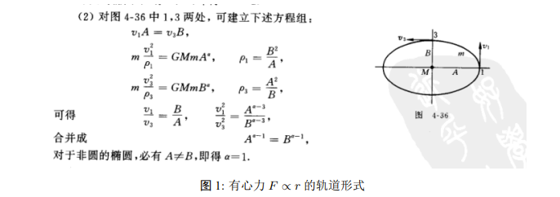
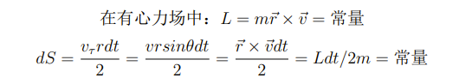
万有引力和天体运动
1、开普勒三定律：
第一定律：行星位于椭圆的焦点——由有心力的形式F=kr^(-2)决定。如果F=kr^(α)的α是其他结果，则运动轨迹不同。
第二定律：面积定律——本质是关于恒星参考点的角动量守恒

Slide 3
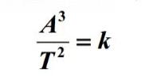
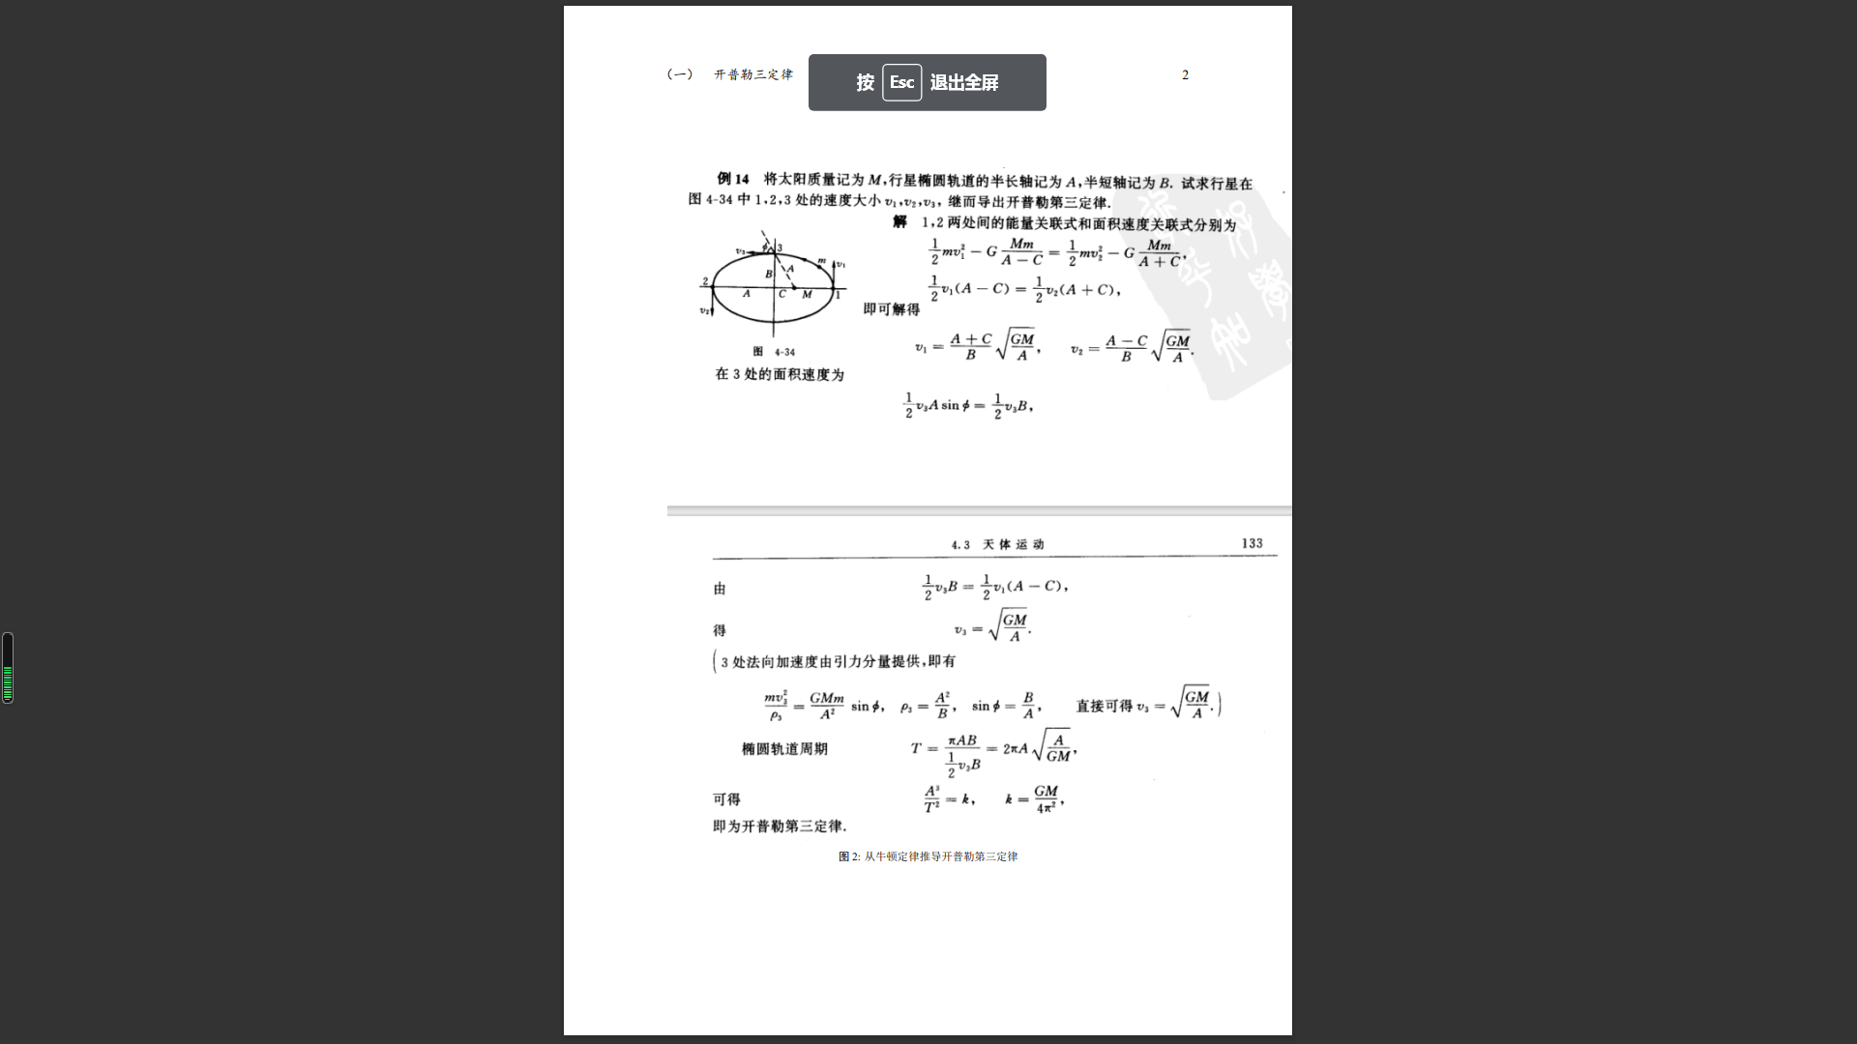
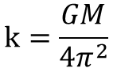
万有引力和天体运动
1、开普勒三定律：
第三定律：周期定律。
$$k=\frac{GM}{4π^{2}}$$

Slide 4
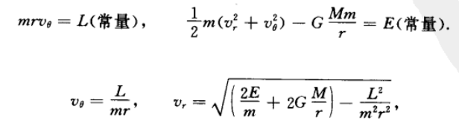
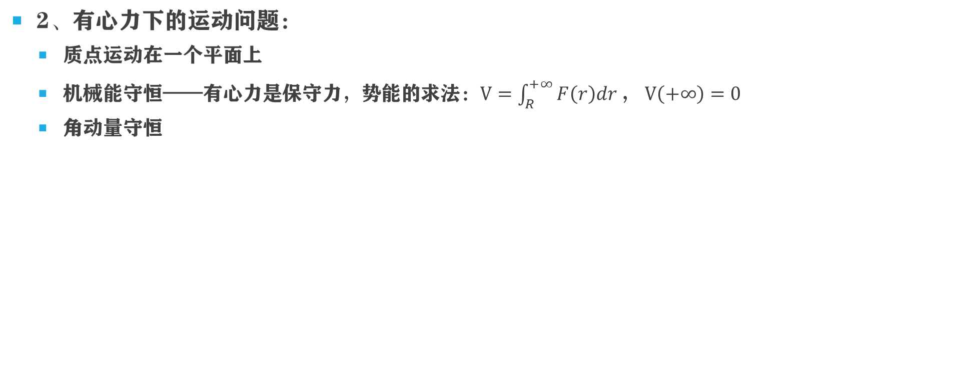
万有引力和天体运动
2、有心力下的运动问题：
质点运动在一个平面上
机械能守恒——有心力是保守力，势能的求法：$V=\int_{R}^{+∞}{F\left(r\right)dr}，$ $V\left(+∞\right)=0$
角动量守恒

Slide 5
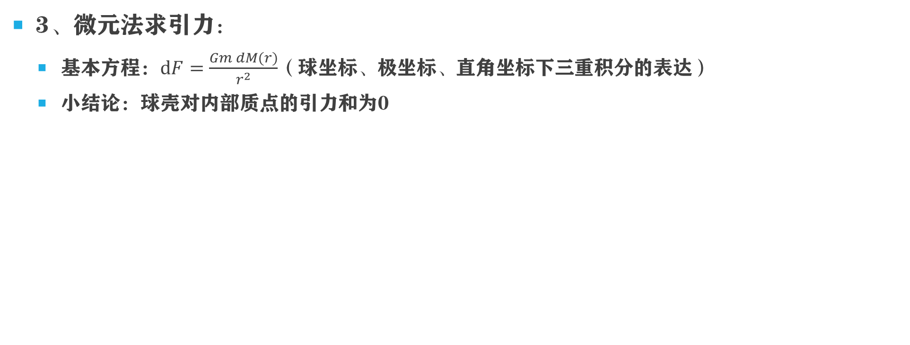
万有引力和天体运动
3、微元法求引力：
基本方程：$dF=\frac{Gm dM(r)}{r^{2}}$（球坐标、极坐标、直角坐标下三重积分的表达）
小结论：球壳对内部质点的引力和为0

Slide 6
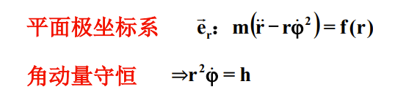
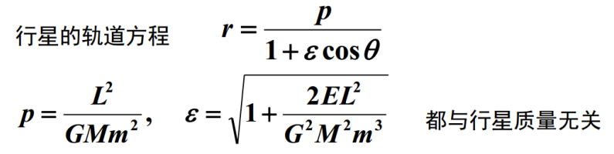
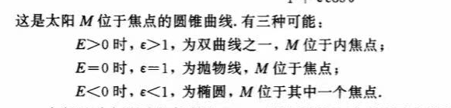
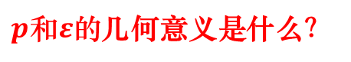
万有引力和天体运动
4、轨道微分方程
作u=1/r的代换，解得：
$p和ε的$几何意义是什么？

Slide 7
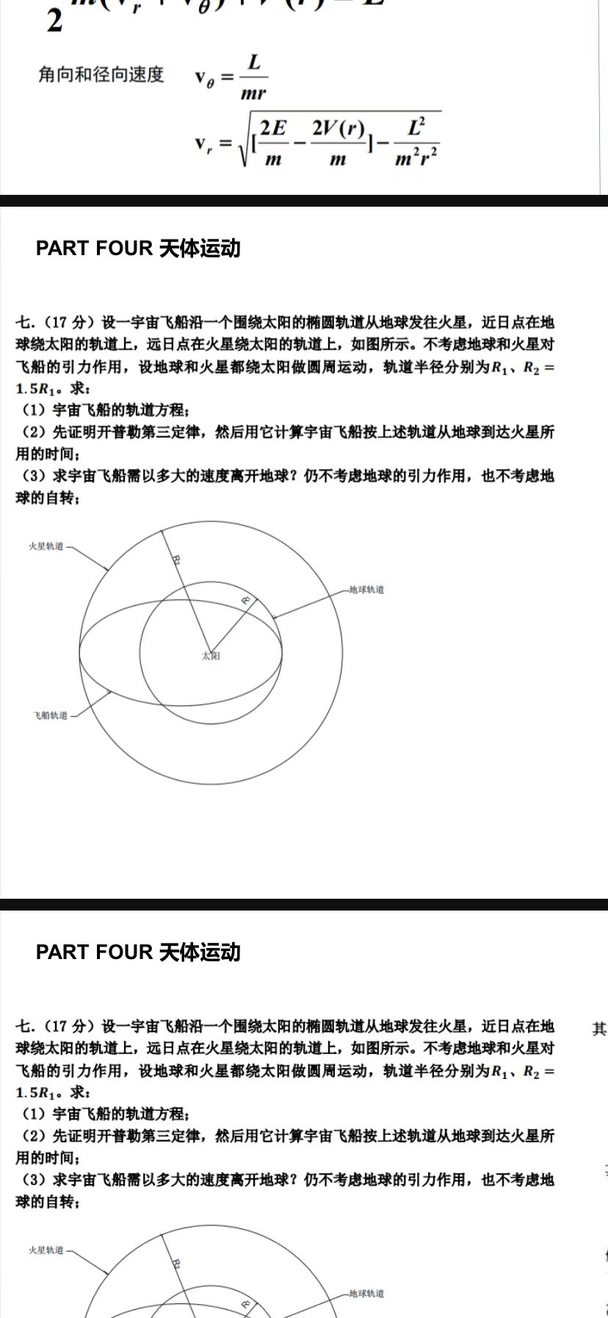
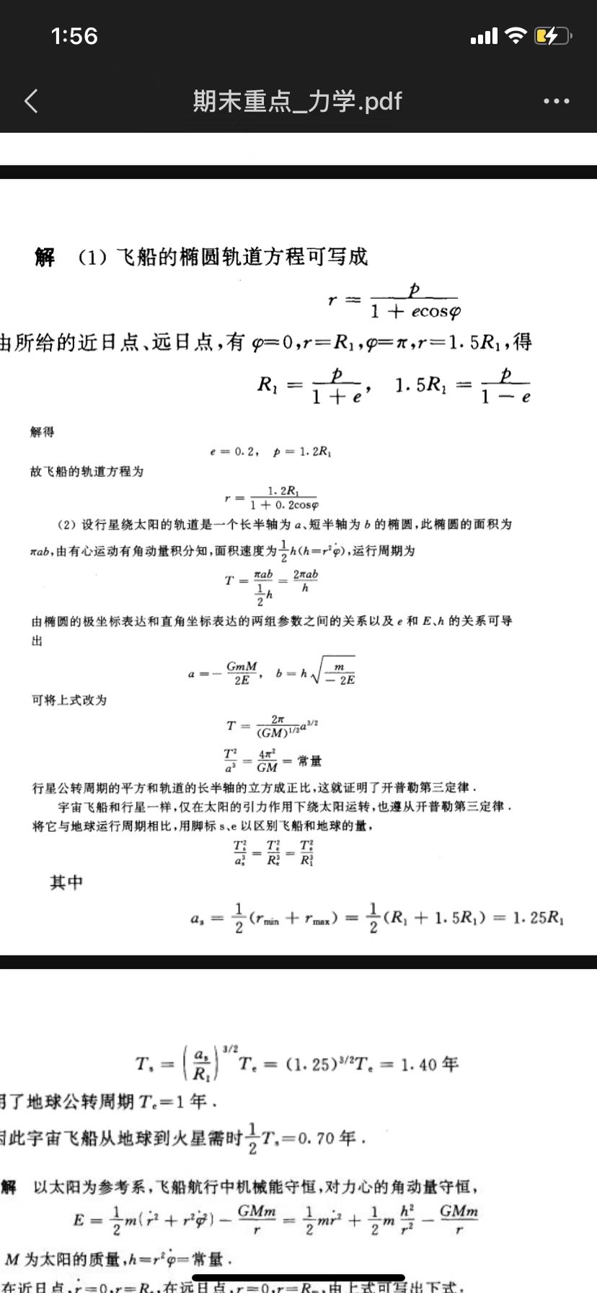
（2）

Slide 8
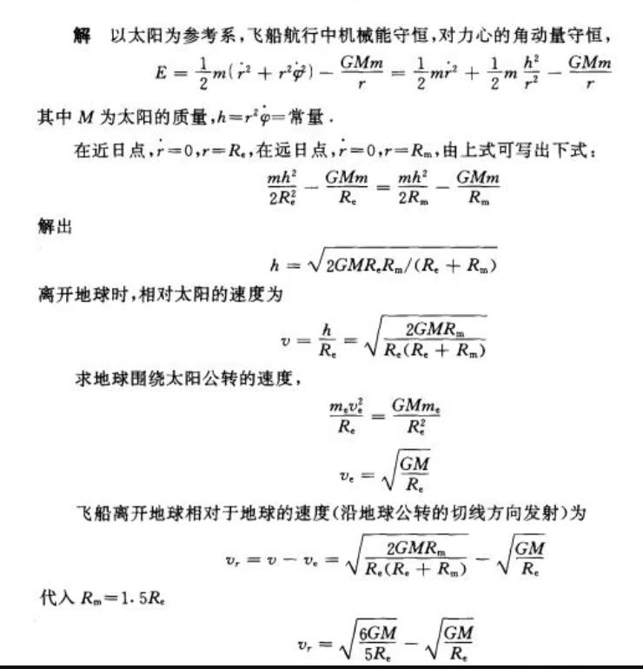

Slide 9
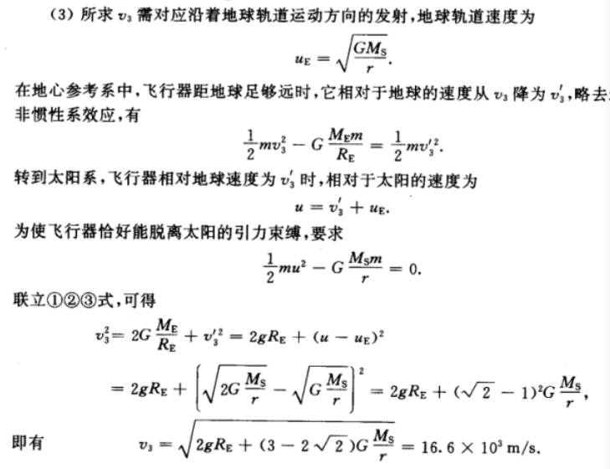
万有引力和天体运动
5、三大宇宙速度
第一宇宙速度：在行星表面做圆周运动的速度。列受力方程。
第二宇宙速度：逃逸出行星引力场所需要的速度，列机械能方程：E=0（轨迹为抛物线）
第三宇宙速度：理解推导过程。在地球参考系考虑，逃逸出地球势场。加上地球的牵连速度后，变换到太阳参考系考虑逃逸速度。理解为什么要变换坐标系。

Slide 10
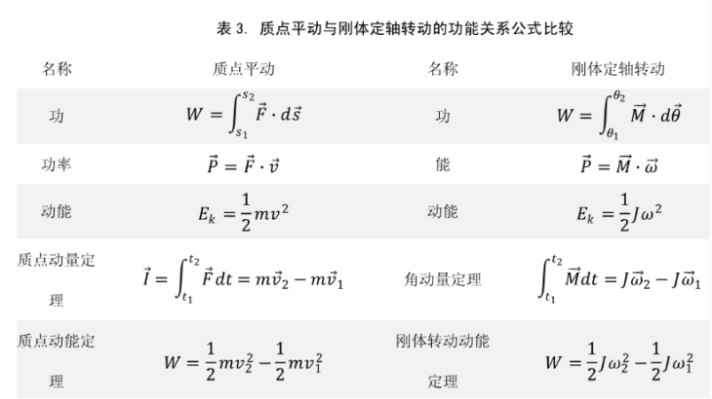
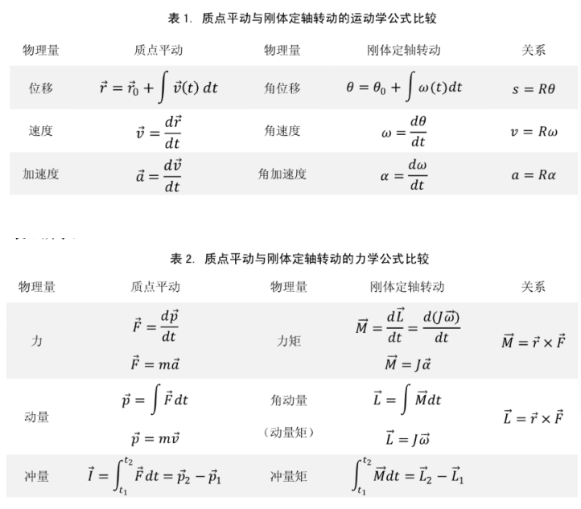
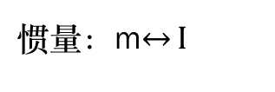
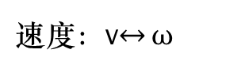
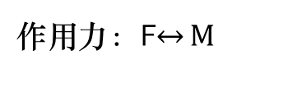
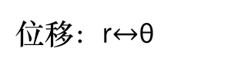
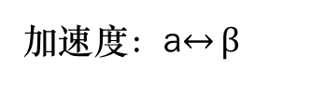
平动和转动的对应关系
$位移$：rθ
$作用$力：F$\overset{↔}{}M$
$速度$：v$\overset{↔}{}ω$
加$速度$：a$\overset{↔}{}β$
$惯量$：m$\overset{↔}{}I$

Slide 11
刚体运动
1、自由度与方程个数
3个平动自由度+3个转动自由度=6个独立方程
平面平行运动：平动自由度2个+1个转动自由度（转动轴垂直于平面，2个转动自由度已经确定）
平动方程（x,y方向的受力）
定轴转动定理方程：（适当选取参考点，减少无关力矩）
（非必须）约束方程：
滑轮：沿绳方向a,v相同
纯滚动：纯滚动接触点速度为0（用速度合成法推导可以得到约束方程）
垂直于斜面表面的v,a相同

Slide 12
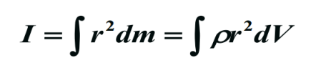
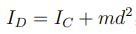
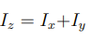
刚体运动
2、转动惯量：
叠加法
常见转动惯量求解（考试可以直接用，但最好都自己推一遍）：球、球壳、圆盘、圆环、圆柱、细棒、长方形薄板
两个重要定理（注意适用条件）：

Slide 13
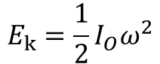
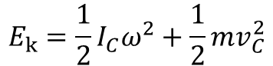
刚体运动
3、刚体中的动能和势能：
柯尼希定理：在质心相对参考系下考虑，其它参考系都不成立。
找转动瞬心：
对所有刚体的运动，总可以在空间中找到一个点O，该时刻刚体绕该点仅仅作转动，无平动。
可以通过对刚体上任意两点的速度作垂线，交点即为O。
例：
$$E_{k}=\frac{1}{2}I_{C}ω^{2}+\frac{1}{2}mv_{C}^{2}$$
$$E_{k}=\frac{1}{2}I_{O}ω^{2}$$
v1
O
O
v2

Slide 14
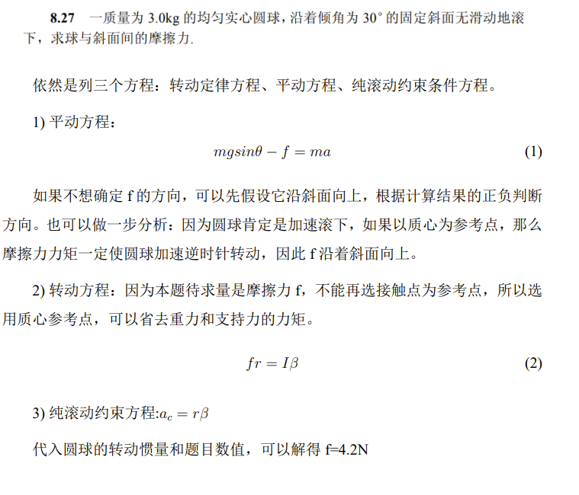
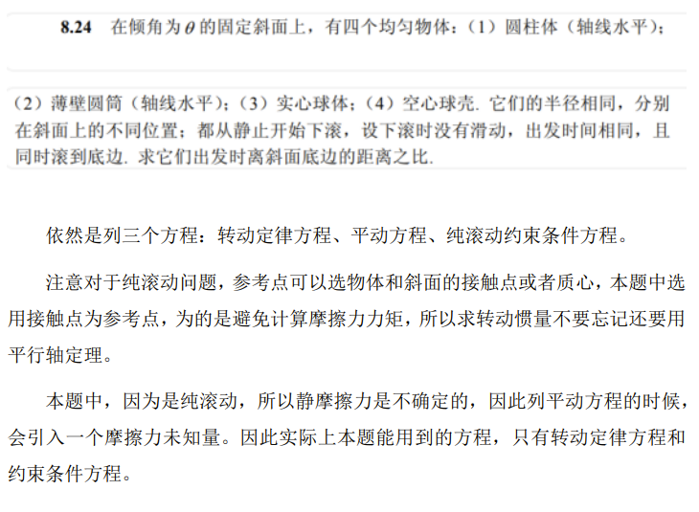
刚体运动
3、平面平行运动
分析受力、写x、y方向的平动受力方程
选参考点、列转动定理方程（适当取参考点）
找约束条件

Slide 15
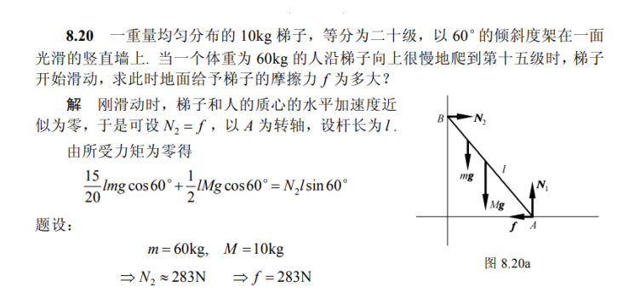
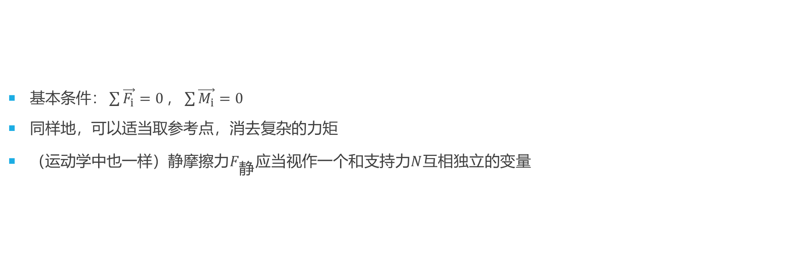
4、刚体的平衡条件
基本条件$：\sum{\vec{F_{i}}=0}，\sum{\vec{M_{i}}=0}$
同样地，可以适当取参考点，消去复杂的力矩
（运动学中也一样）静摩擦力$F_{静}$应当视作一个和支持力$N$互相独立的变量

Slide 16
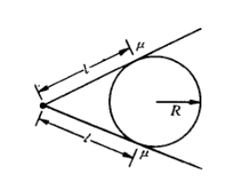
适当取参考点，消去复杂的力矩

Slide 17
如图所示，长为l，质量为m的棒搁在竖直和水平墙壁上，竖直和水平墙壁对长棒的静摩擦系数分别为μ1和μ2，求棒的平衡条件。
静摩擦力$F_{静}$应当视作与支持力$N$独立的变量

Slide 18
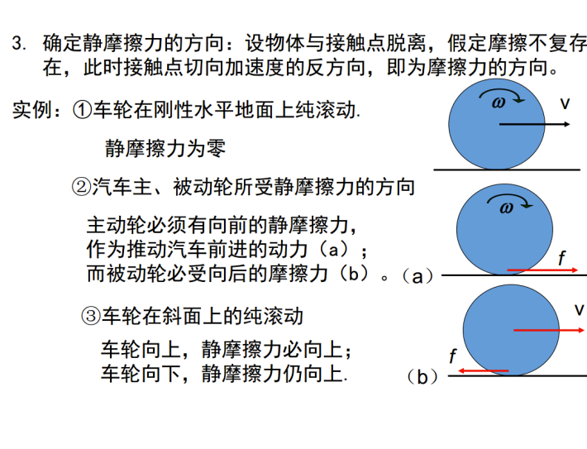
4、滚动中静摩擦力方向的判断

Slide 19
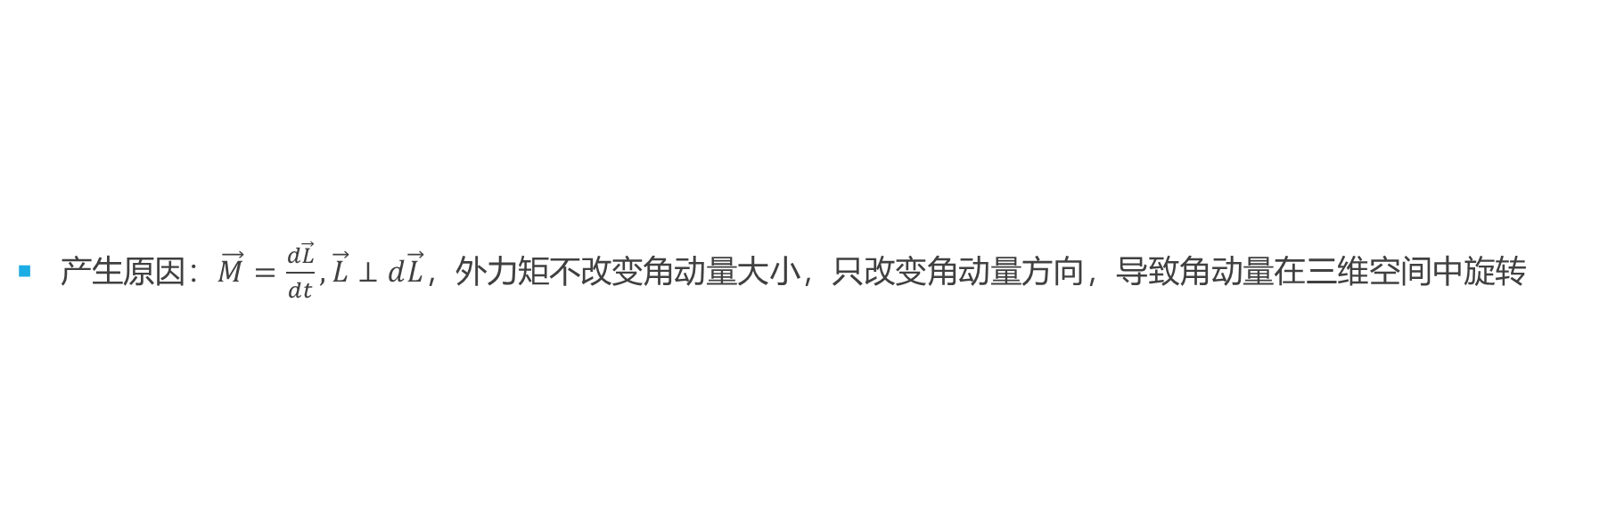
进动（掌握PPT上的程度即可）
产生原因：$\vec{M}=\frac{d\vec{L}}{dt},\vec{L}⊥d\vec{L}，$外力矩不改变角动量大小，只改变角动量方向，导致角动量在三维空间中旋转

Slide 20
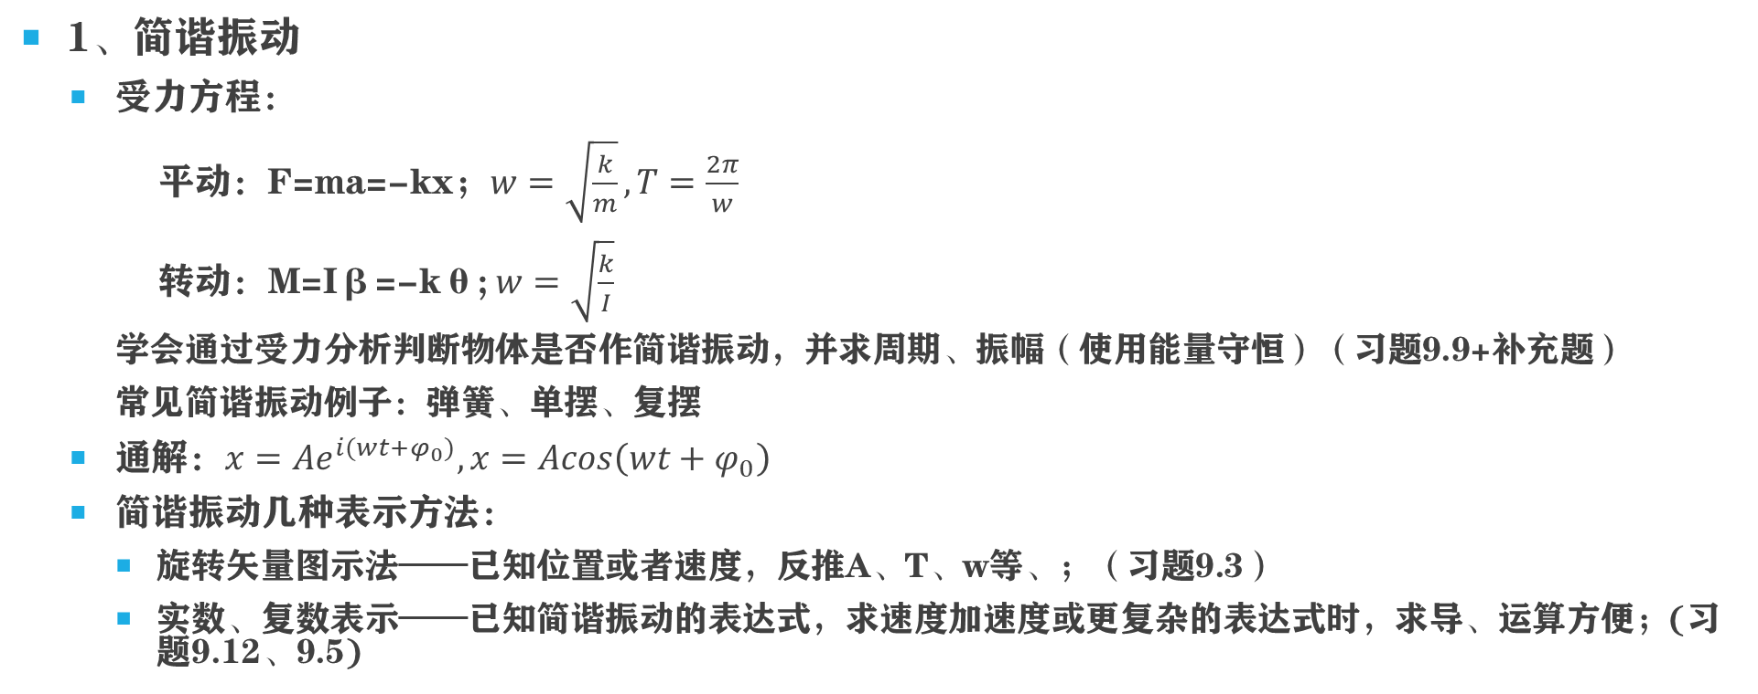
振动和波：知识点
1、简谐振动
受力方程：
平动：F=ma=-kx；$w=\sqrt{\frac{k}{m}},T=\frac{2π}{w}$
转动：M=Iβ=-kθ; $w=\sqrt{\frac{k}{I}}$
学会通过受力分析判断物体是否作简谐振动，并求周期、振幅（使用能量守恒）（习题9.9+补充题）
常见简谐振动例子：弹簧、单摆、复摆
通解：$x=Ae^{i(wt+φ_{0})},x=Acos\left(wt+φ_{0}\right)$
简谐振动几种表示方法：
旋转矢量图示法——已知位置或者速度，反推A、T、w等、；（习题9.3）
实数、复数表示——已知简谐振动的表达式，求速度加速度或更复杂的表达式时，求导、运算方便；(习题9.12、9.5)

Slide 21
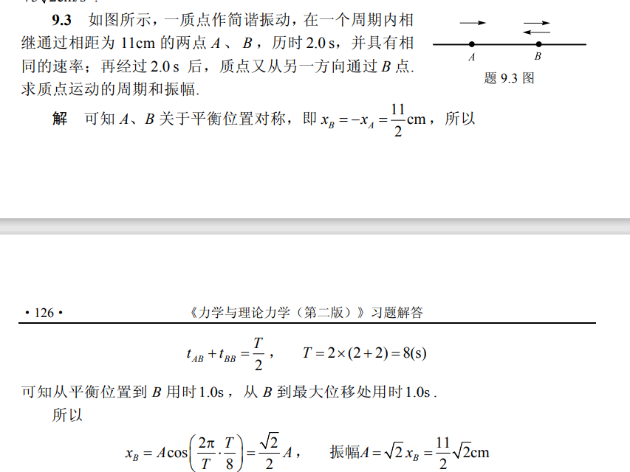
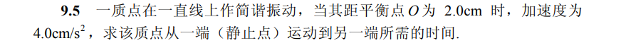
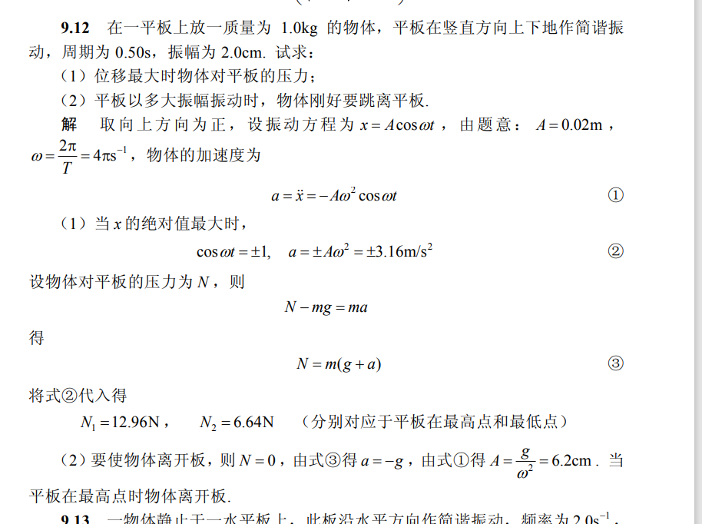

Slide 22
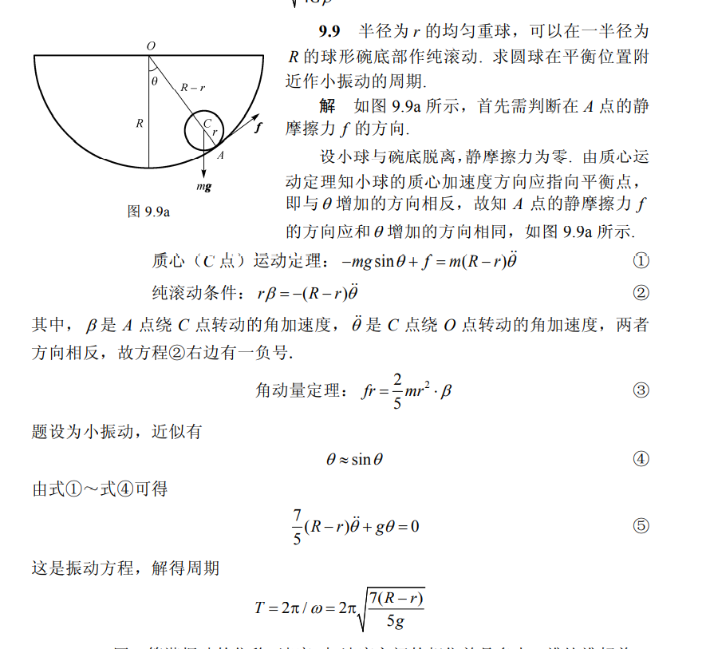
补充题：一根长棒，长度l，质量m一端固定在点O，可以绕O自由旋转。问在其平衡位置附近小振动的周期？如果在棒竖直静止时给一个小速度v，它在这之后的振动过程中，能够转过最大角度是多少？
可否以A点为参考点考虑小振动？

Slide 23
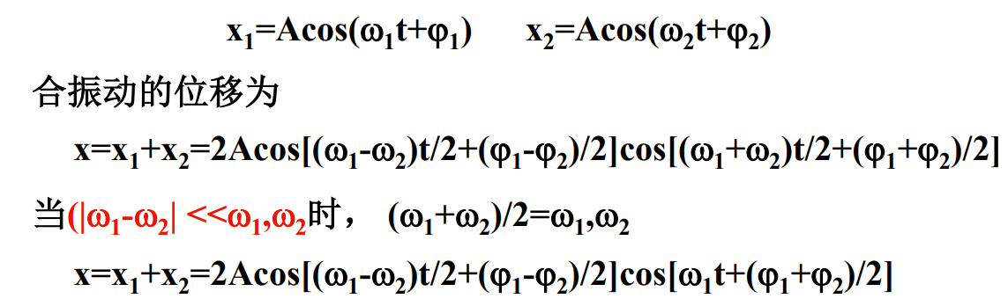
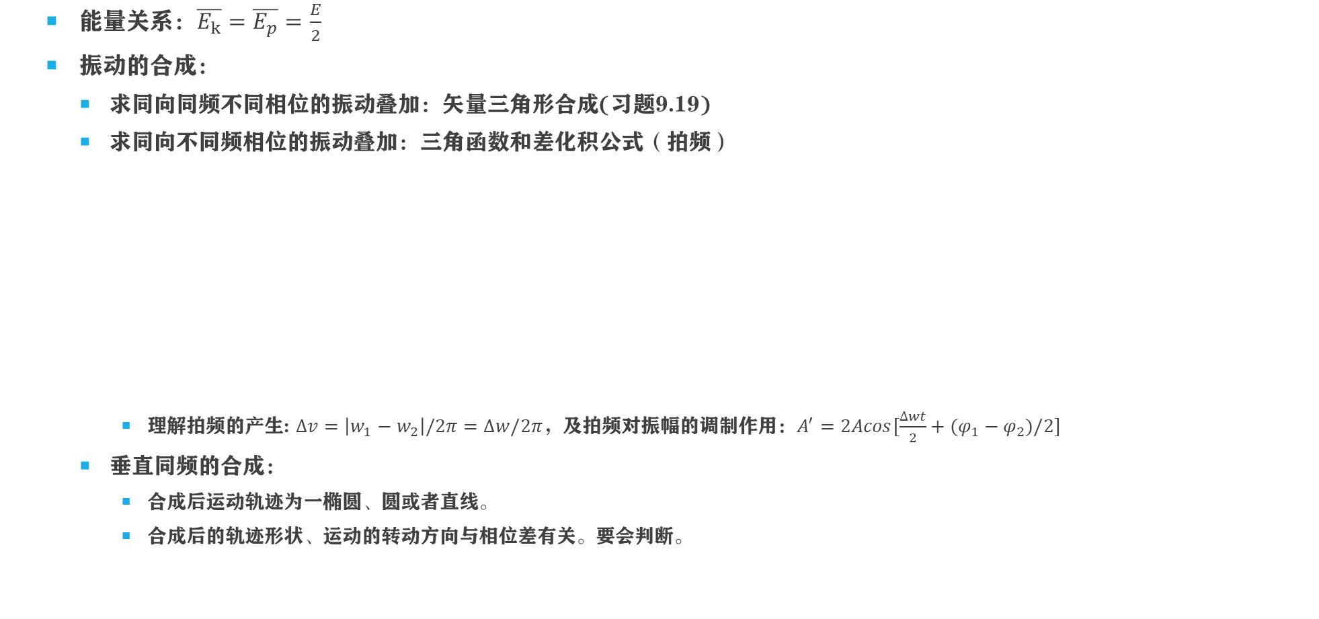
振动和波：知识点
能量关系：$\overline{E_{k}}=\overline{E_{p}}=\frac{E}{2}$
振动的合成：
求同向同频不同相位的振动叠加：矢量三角形合成(习题9.19)
求同向不同频相位的振动叠加：三角函数和差化积公式（拍频）
理解拍频的产生: $∆v=\left|w_{1}−w_{2}\right|/2π=∆w/2π$，及拍频对振幅的调制作用：$A^{′}=2Acos[\frac{∆wt}{2}+(φ_{1}−φ_{2})/2]$
垂直同频的合成：
合成后运动轨迹为一椭圆、圆或者直线。
合成后的轨迹形状、运动的转动方向与相位差有关。要会判断。

Slide 24
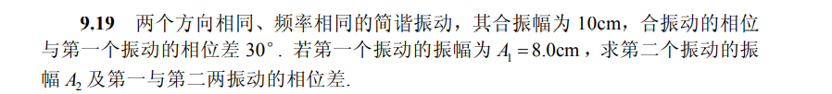

Slide 25
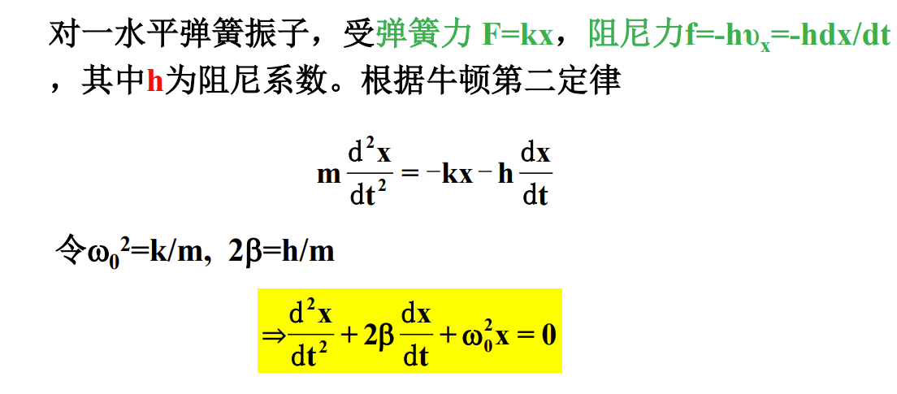
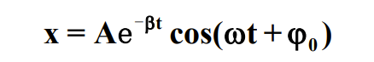
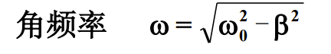
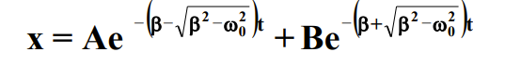
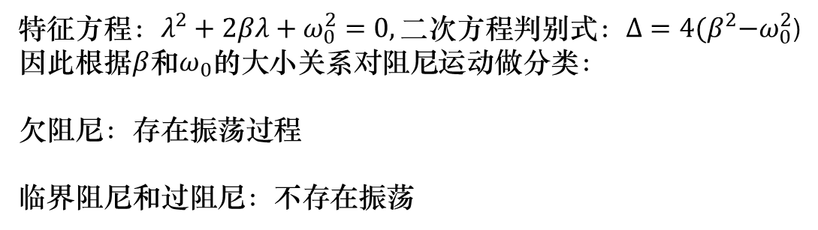
振动和波：知识点
2.1 阻尼振动：
基本方程：
特征方程：$λ^{2}+2βλ+ω_{0}^{2}=0,二次方程判别式：Δ=4{(β}^{2}−ω_{0}^{2}$)
因此根据$β$和$ω_{0}$的大小关系对阻尼运动做分类：
欠阻尼：存在振荡过程
临界阻尼和过阻尼：不存在振荡

Slide 26
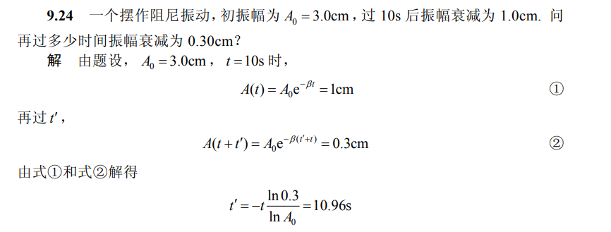

Slide 27
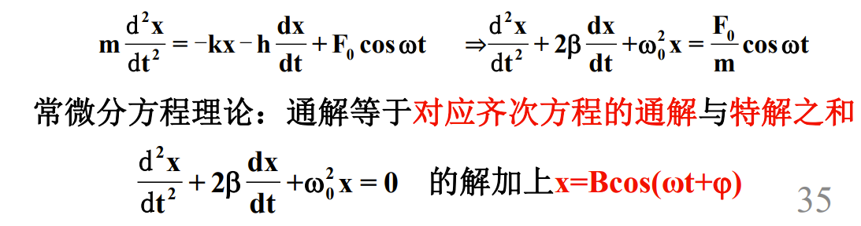

振动和波：知识点
2.1 受迫振动：
基本方程：
其中，B和φ都是假设特解（定态解）的形式后，代入原微分方程中得到的。
$ω_{0}是$弹簧的固有频率。

Slide 28


共振条件：区分固有频率和共振频率
从B的表达式和右图表明，如果没有阻尼，当${w=ω}_{0}$固有频率的时候，受迫振动的定态振幅可以达到无穷大

Slide 29


Slide 30



振动和波
3、波动基本信息
波动$表达式：y=Acos\left(wt−kx+φ_{0}\right)$
波矢k、角频率w、频率v、波长λ的物理意义和互换关系
表示了相位信息在时空中的传递，相速度：$v_{p}=\frac{w}{k}$，对比群速度：$v_{g}=\frac{w_{2}−w_{1}}{k_{2}−k_{1}}$
惠更斯原理（习题9.32）：
波的叠加公式及其应用：
干涉：
驻波：$w_{2}=w_{1},$ $k_{2}=−k_{1}$。
半波损：自由端反射无半波损，固定端反射有半波损
拍频对振幅的调制：$A^{′}=2Acos[\frac{∆wt}{2}−\frac{∆kx}{2}+\frac{φ_{1}−φ_{2}}{2}]$,由此可以推出群速度$v_{g}=\frac{w_{2}−w_{1}}{k_{2}−k_{1}}$。
多普勒效应：
当波源以$v_{s}靠近观察者，同时观察者以v_{o}靠近$波源，观察者感受到的频率：

Slide 31

惠更斯原理

Slide 32



驻波
注意驻波的一个波节只等于半个波长

Slide 33

群速度和相速度

Slide 34

多普勒效应

